Slide 1
Java 8

Slide 2
Hello, Lambda Expressions!
Change the Way You Think
boolean found = false;
for(String city : cities) {
if(city.equals("Chicago")) {
found = true; break;
}
}
System.out.println("Found chicago?:" + found);
The Habitual Way
A Better Way
System.out.println("Found chicago?:" + cities.contains("Chicago"));
Mejoras tangibles
Ese cambio mejoró nuestro código de varias maneras:
• Menos desorden
• Mayor claridad; Mantiene nuestro enfoque
• Menos propenso a errores
• Más fácil de entender y mantener
Notes:
Estilo imperativo: eso es lo que Java nos ha proporcionado desde sus inicios. En este
estilo, le decimos a Java cada paso de lo que queremos que haga y luego lo vemos
fielmente seguir esos pasos. Eso funcionó bien, pero es un nivel un poco bajo. los
el código tiende a ser detallado, y a menudo deseamos que el lenguaje fuera un poco más
inteligente; podríamos decirlo, declarativamente, lo que queremos en lugar de
profundizar en cómo hacerlo. Afortunadamente, Java ahora puede ayudarnos a hacer eso. Miremos
en algunos ejemplos para ver los beneficios y las diferencias de estilo.

Slide 3
The Old Way
final List<BigDecimal> prices = Arrays.asList( new BigDecimal("10"), new BigDecimal("30"), new BigDecimal("17"), new BigDecimal("20"), new BigDecimal("15"), new BigDecimal("18"), new BigDecimal("45"), new BigDecimal("12"));
BigDecimal totalOfDiscountedPrices = BigDecimal.ZERO;
for(BigDecimal price : prices) {
if(price.compareTo(BigDecimal.valueOf(20)) > 0)
totalOfDiscountedPrices = totalOfDiscountedPrices.add(price.multiply(BigDecimal.valueOf(0.9)));
} System.out.println("Total of discounted prices: " + totalOfDiscountedPrices);
A Better Way, Again
final BigDecimal totalOfDiscountedPrices =
prices.stream().filter(price -> price.compareTo(BigDecimal.valueOf(20)) > 0) .map(price -> price.multiply(BigDecimal.valueOf(0.9))) .reduce(BigDecimal.ZERO, BigDecimal::add);
System.out.println("Total of discounted prices: " + totalOfDiscountedPrices);
Las mejoras
• Muy bien compuesto, no abarrotado
• Libre de operaciones de bajo nivel
• Más fácil de mejorar o cambiar la lógica
• Eficiente; Evaluación perezosa de bucles
Notes:
Discounter.java
Lambdas al rescate
Lambdas son la clave funcional para liberarnos de las molestias de la programación imperativa(La programación imperativa es la forma natural de programar un computador, es el estilo de programación que se utiliza en el ensamblador). Cambiando la manera que programamos, con una característica ahora cocida en Java, podemos escribir el código que es no sólo elegante y conciso, pero también menos propenso a errores; más eficiente; Y más fácil de optimizar, mejorar y paralelizar.
Invocamos el método de reduce() para calcular el total en el resultado del método map().

Slide 4
Using Collections
Iterating through a List
final List<String> friends = Arrays.asList("Brian", "Nate", "Neal", "Raju", "Sara", "Scott");
for(int i = 0; i < friends.size(); i++) {
System.out.println(friends.get(i));
}
for(String name : friends) {
System.out.println(name);
}
friends.forEach(new Consumer<String>() {
public void accept(final String name) {
System.out.println(name); }
});
friends.forEach((final String name) -> System.out.println(name));
friends.forEach((name) -> System.out.println(name));
friends.forEach(System.out::println);
Notes:
Iteration.java

Slide 5
Transforming a List
final List<String> friends = Arrays.asList("Brian", "Nate", "Neal", "Raju", "Sara", "Scott");
final List<String> uppercaseNames = new ArrayList<String>();
for(String name : friends) {
uppercaseNames.add(name.toUpperCase());
}
final List<String> uppercaseNames = new ArrayList<String>();
friends.forEach(name -> uppercaseNames.add(name.toUpperCase())); System.out.println(uppercaseNames);
friends.stream() .map(name -> name.toUpperCase()) .forEach(name -> System.out.print(name + " "));
System.out.println();
friends.stream().map(name -> name.length()) .forEach(count -> System.out.print(count + " "));
Result: 544445
Notes:
Transform.java

Slide 6
Finding Elements
final List<String> startsWithN = new ArrayList<String>(); for(String name : friends) {
if(name.startsWith("N")) {
startsWithN.add(name);
} }
final List<String> startsWithN =
friends.stream()
.filter(name -> name.startsWith("N")) .collect(Collectors.toList());
Notes:
PickElements.java

Slide 7
Reusing Lambda Expressions
final List<String> friends = Arrays.asList("Brian", "Nate", "Neal", "Raju", "Sara", "Scott");
final List<String> editors = Arrays.asList("Brian", "Jackie", "John", "Mike");
final List<String> comrades = Arrays.asList("Kate", "Ken", "Nick", "Paula", "Zach");
final long countFriendsStartN = friends.stream()
.filter(name -> name.startsWith("N")).count();
final long countEditorsStartN = editors.stream()
.filter(name -> name.startsWith("N")).count();
final long countComradesStartN = comrades.stream()
.filter(name -> name.startsWith("N")).count();
final Predicate<String> startsWithN = name -> name.startsWith("N");
final long countFriendsStartN = friends.stream()
.filter(startsWithN).count(); final long countEditorsStartN = editors.stream()
.filter(startsWithN).count(); final long countComradesStartN = comrades.stream()
.filter(startsWithN).count();
Notes:
PickElementsMultipleCollection.java

Slide 8
Using Lexical Scoping and Closures
Duplication in Lambda Expressions
final Predicate<String> startsWithN = name -> name.startsWith("N");
final Predicate<String> startsWithB = name -> name.startsWith("B");
final long countFriendsStartN =
friends.stream().filter(startsWithN).count();
final long countFriendsStartB =
friends.stream() .filter(startsWithB).count();
Removing Duplication with Lexical Scoping
public static Predicate<String> checkIfStartsWith(final String letter) { return name -> name.startsWith(letter);
}
final long countFriendsStartN =
friends.stream()
.filter(checkIfStartsWith("N")).count();
final long countFriendsStartB =
friends.stream()
.filter(checkIfStartsWith("B")).count();
Notes:
Crear un Java 8 Predicate , es una de las operaciones que más realizaremos cuando trabajemos con expresiones Lambda y Streams en Java 8. ¿Qué es un Predicado? , un Predicado es un interface funcional que define una condición que un objeto determinado debe cumplir .
PickDifferentNames.java

Slide 9
Picking an Element
public static void pickName( final List<String> names, final String startingLetter) {
String foundName = null; for(String name : names) {
if(name.startsWith(startingLetter)) { foundName = name; break;
} }
System.out.print(String.format("A name starting with %s: ", startingLetter));
if(foundName != null) {
System.out.println(foundName);
} else { System.out.println("No name found");
} }
public static void pickName(final List<String> names, final String startingLetter) {
final Optional<String> foundName =
names.stream()
.filter(name ->name.startsWith(startingLetter))
.findFirst();
System.out.println(String.format("A name starting with %s: %s", startingLetter, foundName.orElse("No name found")));
}
Notes:
PickAnElement.java

Slide 10
Joining Elements
for(String name : friends) {
System.out.print(name + ", ");
}
System.out.println();
Result: Brian, Nate, Neal, Raju, Sara, Scott,
for(int i = 0; i < friends.size() - 1; i++) {
System.out.print(friends.get(i) + ", ");
}
System.out.println(String.join(", ", friends));
Resultado: Brian, Nate, Neal, Raju, Sara, Scott
System.out.println( friends.stream()
.map(String::toUpperCase) .collect(joining(", ")));

Slide 11
Strings, Comparators, and Filters
Iterating a String
The output:
w
0
0
t
final String str = "w00t";
str.chars().forEach(IterateString::printChar);
str.chars().filter(ch -> Character.isDigit(ch))
.forEach(ch -> printChar(ch));
The output:
0
0

Slide 12
Streams

Slide 13
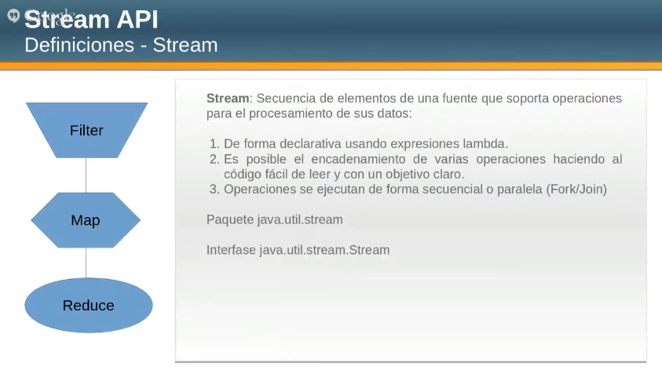

Slide 14
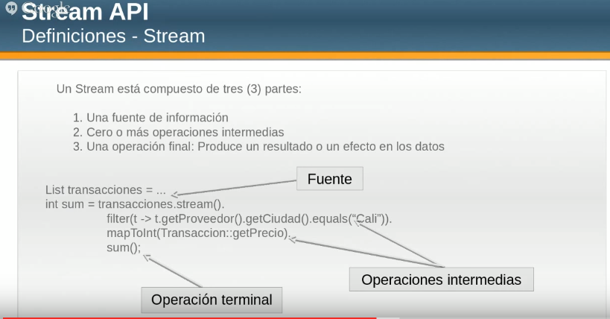

Slide 15
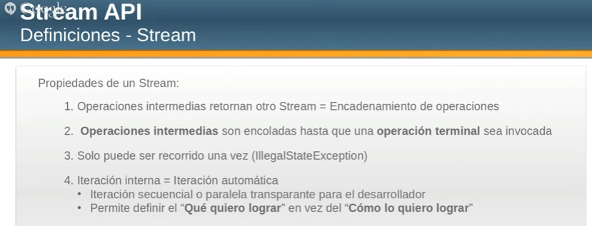

Slide 16
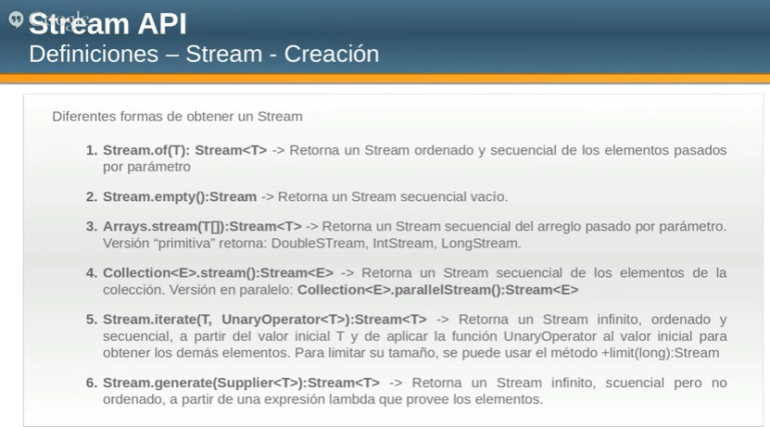

Slide 17
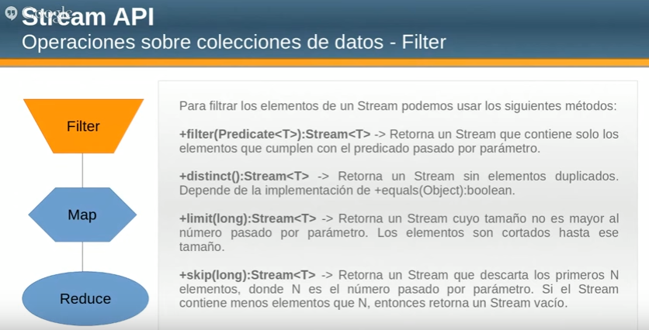

Slide 18
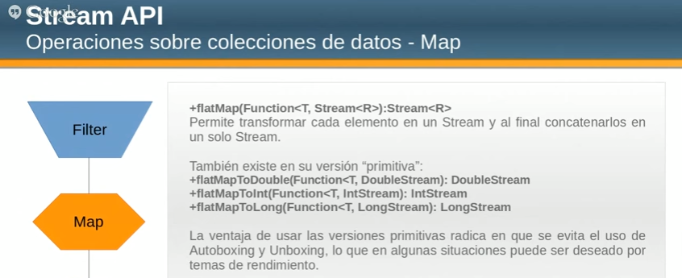
Notes:
Autoboxing es la conversión automática que hace el compilador Java entre los tipos primitivos y sus correspondientes clases de contenedor de objetos. Por ejemplo, convertir un int a un Integer, un doble a un Double, y así sucesivamente. Si la conversión se realiza de otra manera, esto se llama unboxing.

Slide 19
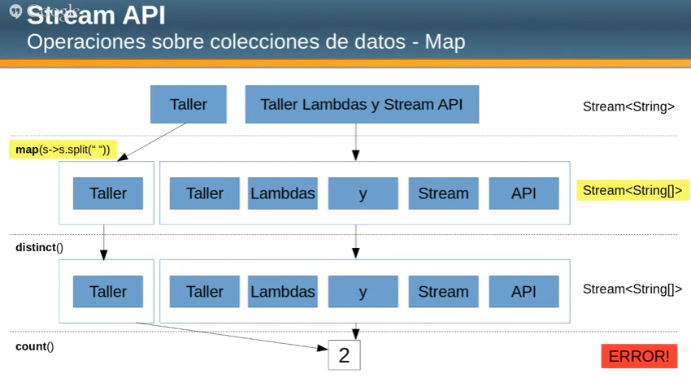

Slide 20
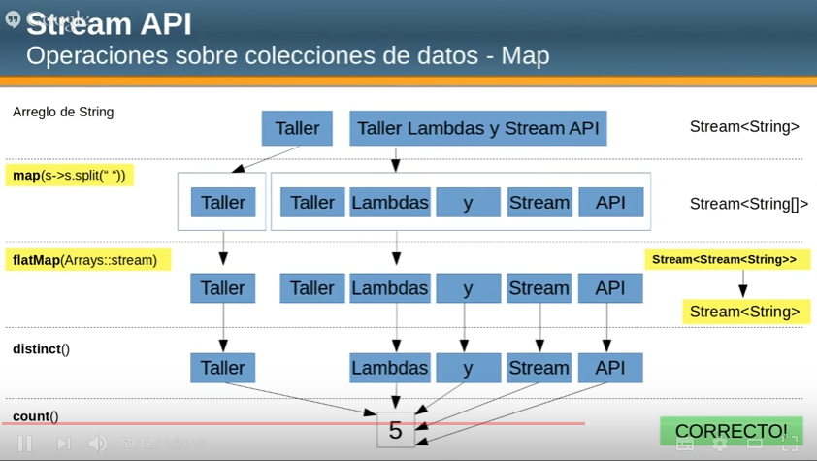

Slide 21
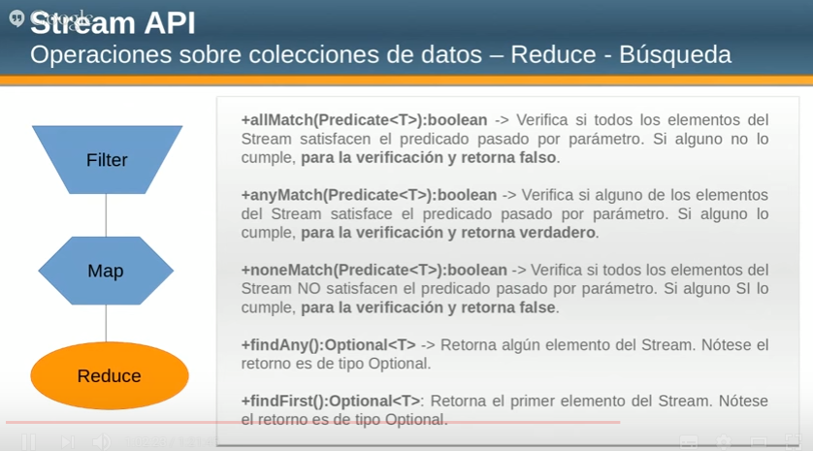

Slide 22
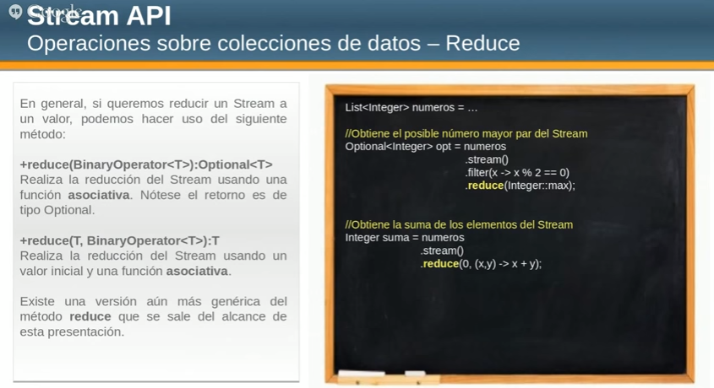

Slide 23
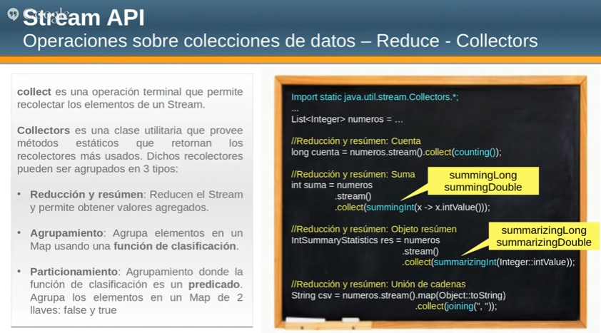

Slide 24
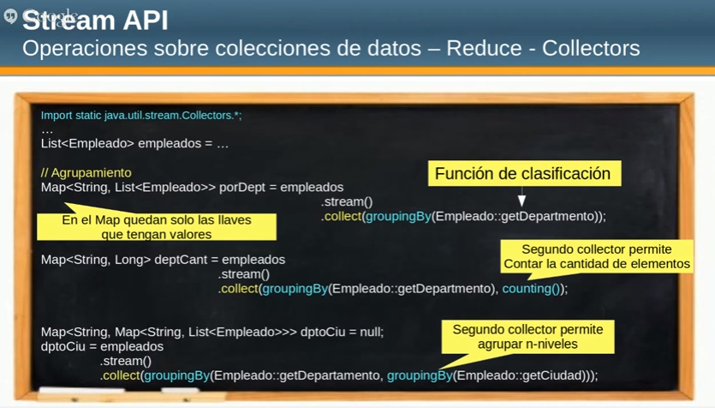

Slide 25
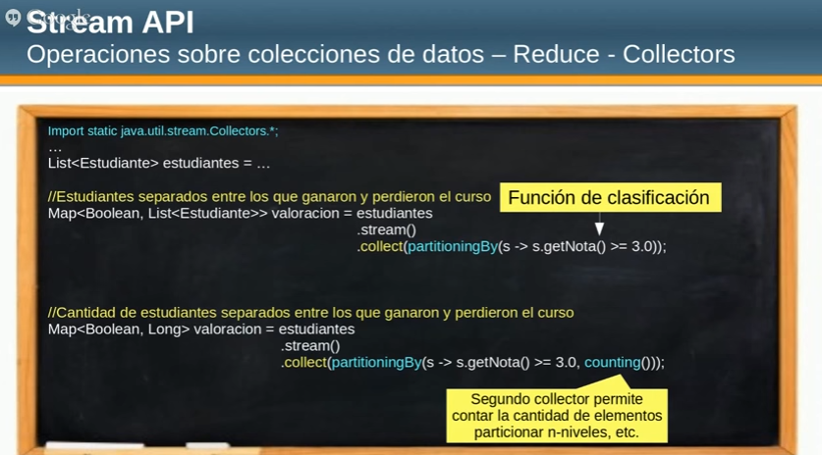

Slide 26
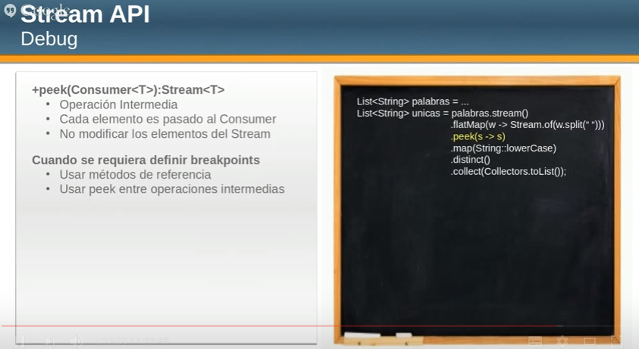

Slide 27
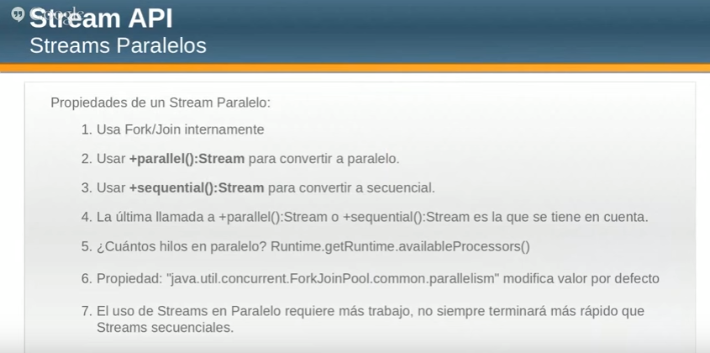

Slide 28
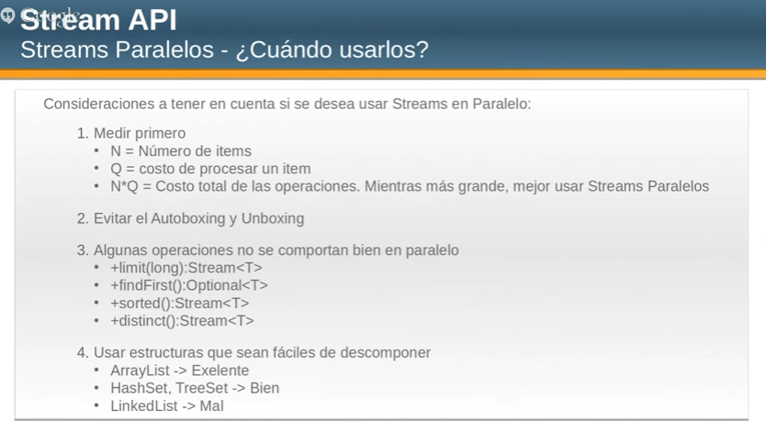

Slide 29
